Slide 1
Тема Урока 8класс
Обеспечение химической защиты населения
Учитель физической культуры и ОБЖ МОУ “СОШ п.Первоцелинный” Косынов Виктор Викторович

Slide 2
Цель урока:
1.Создать условия для формирования представлений учащихся о способах защиты населения от химических аварий. 2.Познакомить учащихся с общими мероприятиями проводимыми в стране и регионе для защиты населения от химических аварий.

Slide 3
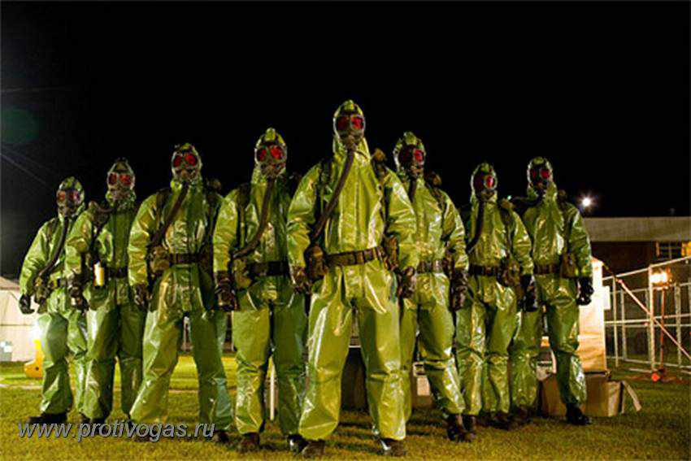
Обеспечение химической защиты населения
Химическая защита населения - это комплекс мероприятий ,направленных на обеспечение безопасности населения в чрезвычайных ситуациях

Slide 4
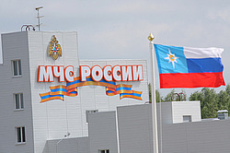
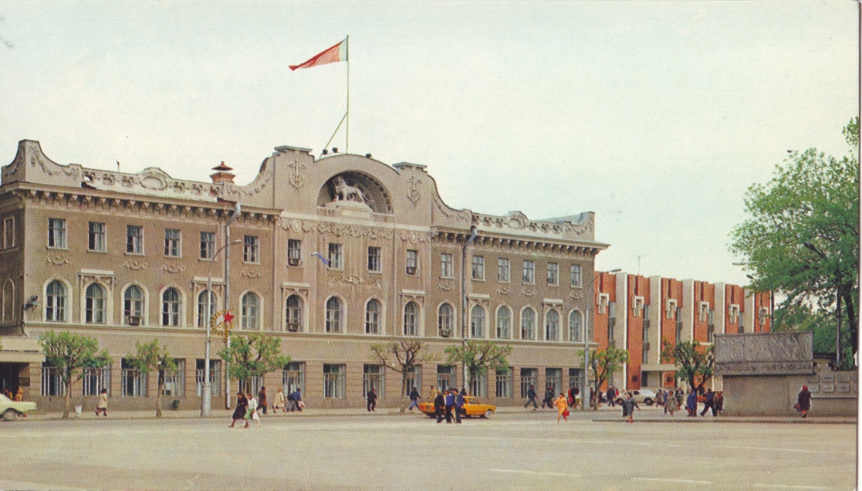
ОБЕСПЕЧЕНИЕ ХИМИЧЕСКОЙ ЗАЩИТЫ НАСЕЛЕНИЯ
Меры по защите населения от химических аварий осуществляются силами и средствами : ■ предприятия ■ органами местного самоуправления ■ органами исполнительной власти субъектов Российской Федерации

Slide 5
ОБЕСПЕЧЕНИЕ ХИМИЧЕСКОЙ ЗАЩИТЫ НАСЕЛЕНИЯ
Основные мероприятия по химической защите населения включают : ■ своевременное обнаружение возникновения химической аварии и оповещение о ней ■ обеспечение населения, персонала аварийного объекта и участников ликвидации последствий химической аварии средствами индивидуальной защиты органов дыхания и кожи и применение этих средств ■ укрытие населения и персонала в убежищах, обеспечивающих защиту от АХОВ.

Slide 6
ОСНОВНЫЕ СПОСОБЫ ЗАЩИТЫ НАСЕЛЕНИЯ ОТ АХОВ
Использование средств индивидуальной защиты органов дыхания и кожи;
Использование защитных сооружений (убежищ);
Временное укрытие населения в жилых и производственных зданиях;
Эвакуация населения из зон возможного заражения.

Slide 7
Средства защиты органов дыхания
Фильтрующие
Изолирующие
Противогазы
Противогазы
Респираторы
КИП
Дыхательные аппараты
Самоспасатели
Простейшие
Самоспасатели

Slide 8
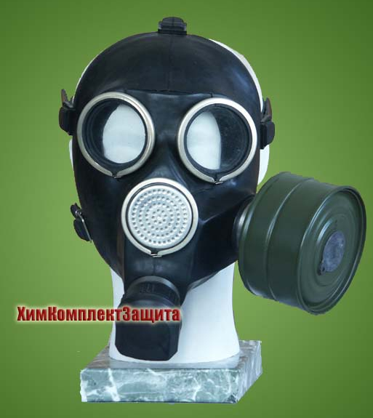
Противогазы
Предназначен для защиты органов дыхания, зрения и лица человека от отравляющих веществ (ОВ), радиоактивной пыли (РП), биологических аэрозолей (БА) и других вредных примесей.
Противогаз ГП-7

Slide 9
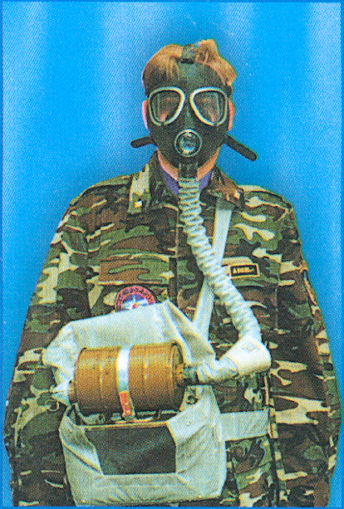
СИЗ ОД:
Изолирующие противогазы:
ИП-4М
(ИП-46М,
ИП-6)

Slide 10
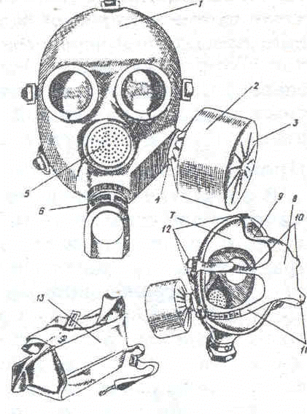
Устройство противогаза
1- лицевая часть
2 - фильтрующе-поглощающая коробка
3 - трикотажный чехол
4- узел клапана вдоха
5 - мембрана
6 -узел клапана выдоха
7 - обтюратор
8 - наголовник
9 - лобная лямка
10 - височные лямки
11 - щечные лямки
12 - пряжки
13 - сумка

Slide 11
Подбор размера ГП-5
1. Измерь вертикальный охват головы
2. Сравни измерение с данными в таблице
Величина измерения (см) | Требуемый размер шлем-маски
До 63,5 | 0
От 63,5 до 65,5 | 1
От 66 до 68 | 2
От 68,5 до 70,5 | 3
Более 71,0 | 4

Slide 12
Защитные свойства противогазов
АХОВ | Концентрация, мг/л | Время защитного действия, мин
 |  | Без ДПГ | ДПГ-1 | ДПГ-3 | ПЗУ
Аммиак | 5 | - | 30 | 60 | 30
Хлор | 5 | 40 | 80 | 100 | 50
Окись углерода | 3 | - | 40 | - | 40

Slide 13
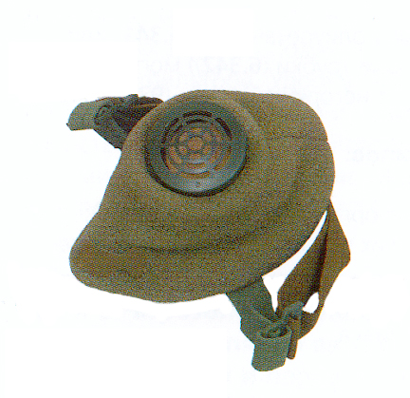
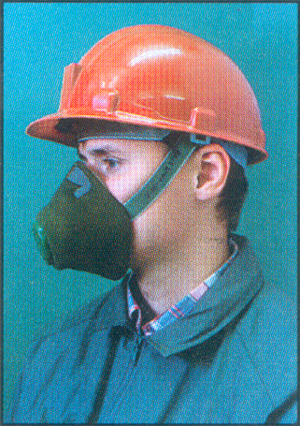
Респираторы (противопылевые)
Р-2, У-2К

Slide 14
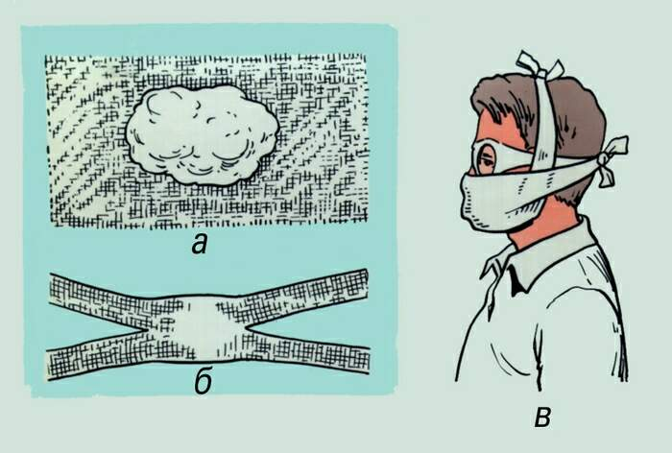
Изготовление ВМП
Для защиты от хлора ВМП смочите 2-5%-ном растворе пищевой соды, от аммиака 2%-ном растворе лимонной или уксусной кислоты.
На кусок марли кладут слой ваты , затем марлю (а) сгибают с обеих сторон, закрывая вату; концы марли подрезают так, чтобы образовалось две пары завязок (б). Готовую повязку накладывают на нос и рот, верхняя пара завязок крепится на затылке за ушами, нижняя — на темени (в).

Slide 15
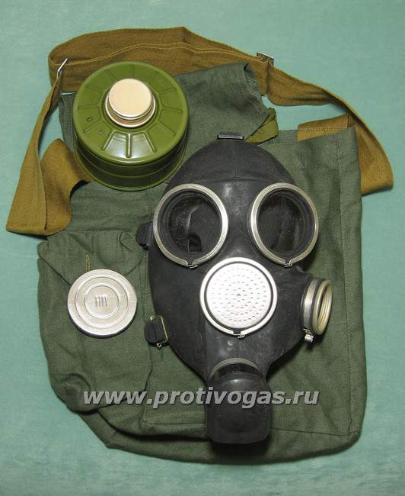
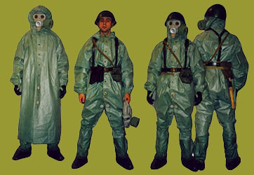
Это интересно
В 2003 г. В полном объёме было обеспечено С.И.З. население, проживающее и работающее в зонах объектов по хранению и уничтожению химического оружия (п. Горный Саратовской обл.).Средства индивидуальной защиты населения были выданы для личного хранения.

Slide 16
Средства защиты кожи
Специальные (табельные)
Подручные
(простейшие)
Изолирующие
Фильтрующие

Slide 17
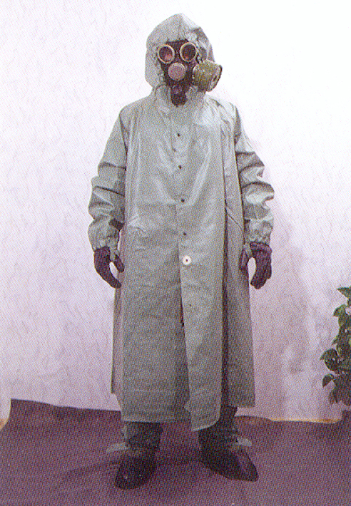
С З К
изолирующие
ОЗК

Slide 18
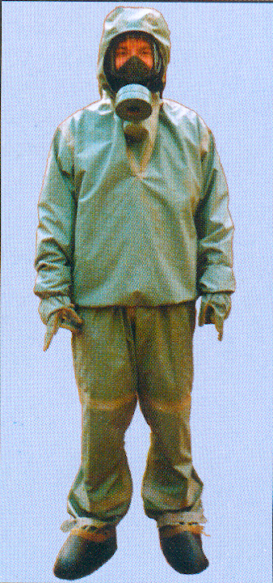
СЗК
изолирующие
Л-1

Slide 19
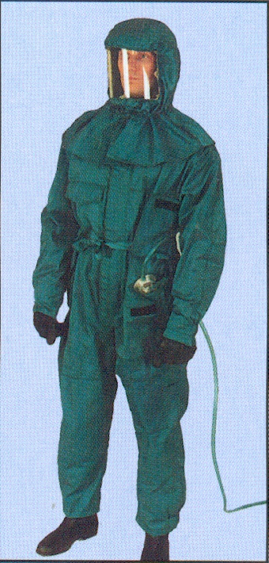
СЗК
фильтрующие
ВСО- комплект вентилируемой специальной одежды

Slide 20
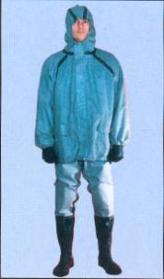
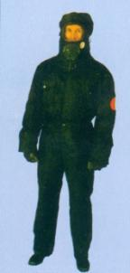
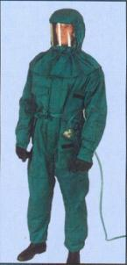
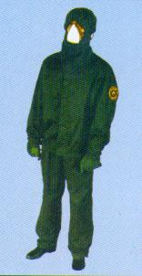
СЗК фильтрующего типа
КЗВУ
(костюм защитный водонепроницаемый универсальный)
ФЗО-МП, ФЗО-МП-А (комплект фильтрующей защитной одежды)
ВСО
(комплект вентилируемой специальной одежды)
ПЗО-1, ПЗО-2 (комплект одежды пылезащитной)

Slide 21
Запомни
Из предметов бытовой одежды наиболее пригодны для защиты кожи плащи и накидки из прорезиненной ткани, покрытой хлорвиниловой плёнкой. Для защиты ног можно использовать резиновые сапоги, резиновые боты и галоши .

Slide 22
Защитные сооружения гражданской обороны
Убежища
По вместительности убежища подразделяются
Малые – до 600ч
Средние – от 600 до 2000ч
Большие – свыше 2000ч
По месту расположения
Встроенные и отдельно стоящие
По времени возведения
Построенные заблаговременно
Быстровозводимые

Slide 23
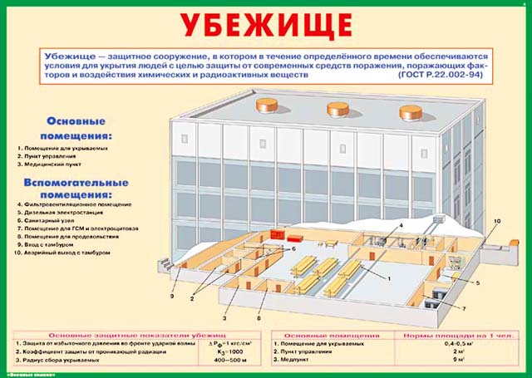

Slide 24
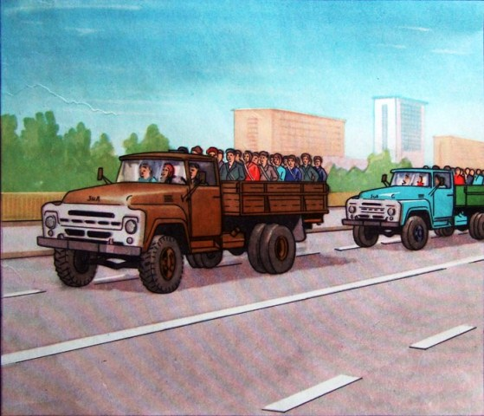
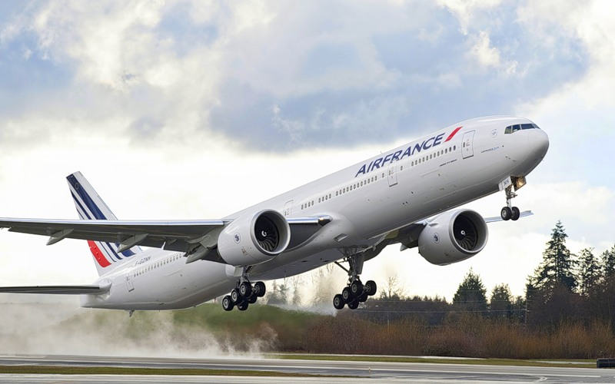
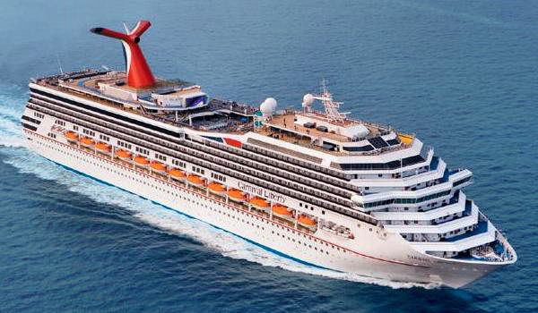
Способы эвакуации населения
Пеший порядок
Автотранспортом
Морским, речным транспортом
Воздушным транспортом

Slide 25
Правила поведения при авариях с выбросом АХОВ
Включить радио или телевизор прослушать информацию и рекомендации
Надеть средства защиты органов дыхания и кожи
Закрыть окна и форточки
Отключить газ, электричество
Взять необходимые вещи и документы
Взять питание ( 3-х дневной запас)
Укройтесь в ближайшем укрытие или покиньте район аварии

Slide 26
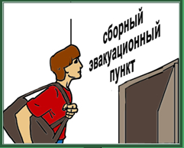
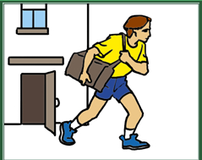
Действовать по сигналу оповещения
я буду так:
Так я действовал при эвакуации!
А как бы действовал ты? Расскажи!

Slide 27
ОБЕСПЕЧЕНИЕ ХИМИЧЕСКОЙ ЗАЩИТЫ НАСЕЛЕНИЯ
Как действовать при химической аварии
При невозможности покинуть зону поражения плотно закройте двери, окна, вентиляционные отверстия и дымоходы. Щели заклейте бумагой. При заражении аммиаком укрываться в полуподвальных или подвальных помещениях. Хлором и фосгеном подняться на верхние этажи здания или высоты.

Slide 28
Запомните !
Для уменьшения поражающего воздействия АХОВ на людей , находящихся во время химической аварии в зданиях и сооружениях , рекомендуется использовать различные подручные средства для усиления герметичности помещений . Этим можно в определенной степени уменьшить проникновение наружного воздуха в помещения и снизить концентрацию АХОВ.

Slide 29
При движение на зараженной местности соблюдайте следующие правила
Двигаться быстро, но не бегите и не поднимайте пыли
Не прислоняйтесь к зданиям и не касайтесь окружающих предметов
Не наступайте на встречающие в пыли капли жидкости или порошкообразной россыпи неизвестных веществ
Не снимайте средств индивидуальной защиты
Не принимайте пищу и не пейте воду

Slide 30
Как действовать после химической аварии
При первой возможности примите душ. Заражённую одежду снимите и выбросите в определенное место для утилизации. Проведите влажную уборку помещения. Водопроводную воду, овощи, фрукты из огорода, мясо скота и птиц не употреблять до заключения об их безопасности.

Slide 31
Как действовать после химической аварии
При подозрении на поражение АХОВ исключите любые физические нагрузки, примите обильное питьё (молоко, чай) и немедленно обратитесь к врачу.

Slide 32
Проверьте себя
1.Какие органы исполнительной власти осуществляют мероприятия по обеспечению химической безопасности населения? 2. Какие средства индивидуальной защиты используются для защиты органов дыхания от воздействия АХОВ? 3.Какие мероприятия планируются и проводятся для обеспечения химической защиты населения?

Slide 33
После уроков
Сформулируйте ответ с помощью знаний из предмета (Химия), почему при заражении аммиаком нужно укрываться в полуподвальных(подвальных) помещениях, а при заражении хлором и фосгеном подниматься на верхние этажи зданий.

Slide 34
Практикум
1.Рассчитайте свой рост маски (шлема-маски) противогаза и проверьте его правильность на уроке в школе. 2.Запишите в дневник безопасности как действовать при химической аварии в месте вашего проживания.

Slide 35
Использованные ресурсы
1.Учебник ОБЖ 8класс.Авторы А.Т.Смирнов, Б.О.Хренников 2.Культура безопасности жизнедеятельности- http://culture.mchs.gov.ru/testing/ 3.http://navara.time-out.ru 4.Портал детской безопасности жизнедеятельности- http://www.spas-extreme.ru/ 5.http://images.yandex.ru/yandsearch?stype=image&lr=47&source=psearch&text=http%3A%2F%2Fwww.technoavia.ru СИЗ 6.http://www.protivogas.ru/gal/pic/224.html

